Slide 1
Consejo de Clientes
Dirección Zaragoza
Enero de 2018

Slide 2
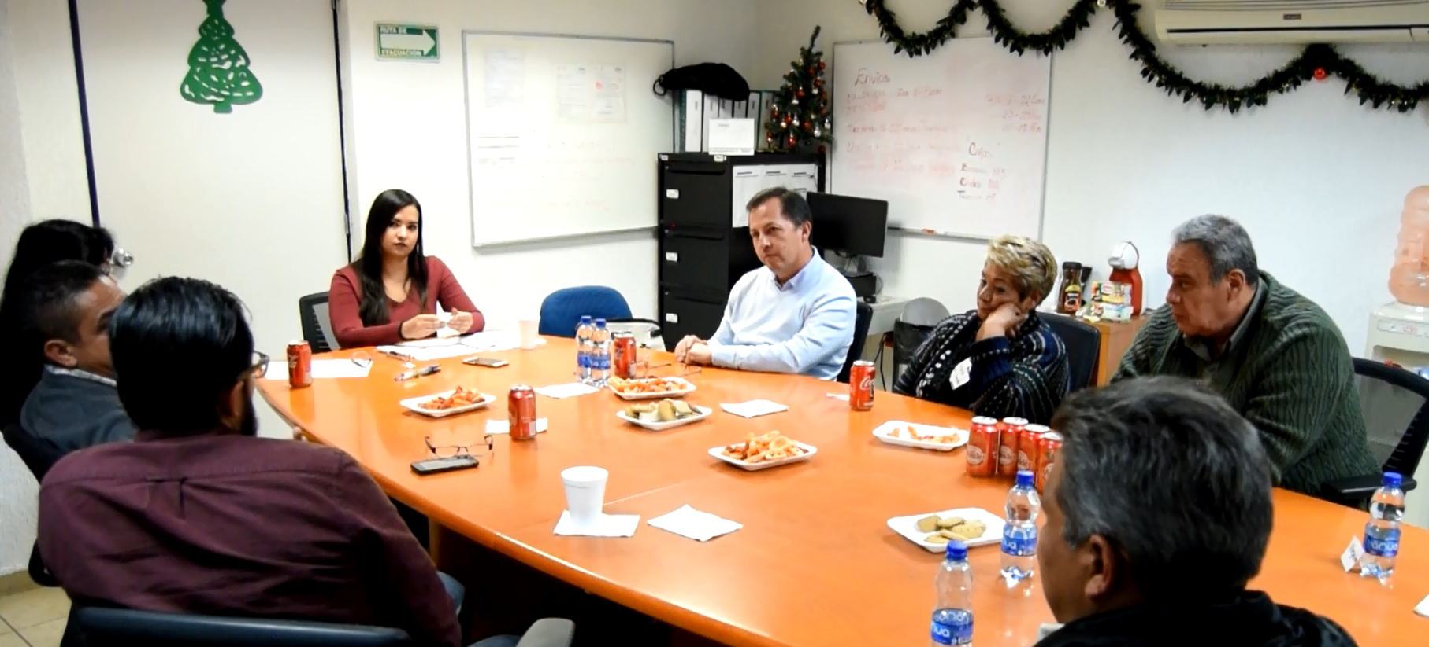
Objetivo General
Conocer la opinión general de los trabajadores usuarios del crédito FONACOT con respecto al crédito FONACOT y otros productos de crédito que hayan utilizado e identificar los motivadores de contratación de productos crediticios, para proponer estrategias que permitan aumentar la colocación de créditos del Instituto.

Slide 3
Consejo - Productos

Slide 4
Objetivos Específicos
01
Crédito fonacot
04
comunicación
Conocer la opinión general de los productos de crédito que ofrece el Instituto
Identificar los medios por los que conocieron al Instituto y los beneficios que percibieron para llegar a la contratación.
02
CONOCIMIENTO DEL CRÉDITO
05
propuestas
Identificar el nivel de conocimiento de los productos de crédito del Instituto.
Generar propuestas de mejora y nuevos productos
03
Decisión de contratación
06
experiencia
Conocer los factores que influyen en la decisión de contratación de crédito y el destino del crédito
Evaluar la experiencia de contratación del crédito FONACOT (Atención a cliente, servicio en sucursal, servicio en Call Center, Crédito Seguro)

Slide 5
Metodología
Se envió a Call Center un universo de clientes que contrataron durante el periodo de Junio-Diciembre 2017 un crédito FONACOT de algún producto distinto al 350 para que se les llamara e invitara a participar en la sesión.
Se presentaron 8 clientes en la Sucursal Zaragoza para una sesión de grupo que tuvo duración de una hora y al finalizar se les realizó una breve encuesta de 7 preguntas.
7 Personas
75% Mujeres
25% Hombres

Slide 6
Atributos del crédito y medios de comunicación
Los clientes nuevos dijeron haberse enterado de FONACOT por medio de su Centro de Trabajo o por recomendación de algún familiar o amigo.
Los clientes recurrentes destacaron que los motivos para volver a contratar con el Instituto son: Pocos requisitos, tasa de interés y rapidez en el trámite.
Los clientes que se presentaron habían contratado el crédito mujer y el crédito de Caravana (333), aunque desconocen las características de estos productos y de otros que maneja el Instituto.
A pesar de tener crédito de Caravana, no sabían que se había llevado a cabo el evento.
Mencionan que les gustaría enterarse de estos productos por televisión o radio.

Slide 7
Conocimiento de crédito y atención en sucursal
88% de los participantes mencionaron que antes de utilizar Fonacot tramitaban créditos de nómina bancarios y 12% mencionó préstamos de amigos o familiares.
Con respecto al tiempo que le esperaron para pasar a tramitar su crédito, 37% de los clientes dijeron haber tardado 30 a 45 minutos mientras que 25% dijeron que les tomó más de 4 horas.
50% de los trabajadores calificaron la atención como regular y sugieren mejorar la manera en la que se dan informes y la amabilidad.

Slide 8
Conocimiento de crédito y atención en sucursal
Aunque los participantes reconocían el nombre del crédito que habían contratado, todos desconocían los beneficios.
Todos los participantes desconocían las opciones de crédito, planes de salida y beneficios del seguro de crédito.

Slide 9
Centros de Trabajo de los Participantes
EUREST
Servicio complementario de cabina
DEVLYN
Dulceria el Competidor
Industrias Sola Basic
Mavi Farmaceuticas S.A. de C.V.

Slide 10
Consejo - Clientes Recurrentes

Slide 11
Objetivos Específicos
01
Crédito fonacot
04
comunicación
Conocer la opinión general de los productos de crédito que ofrece el Instituto
Identificar los medios por los que conocieron al Instituto y los beneficios que percibieron para llegar a la contratación.
02
COMPETENCIA
05
ANTICORRUPCIÓN
Identificar entidades financieras que han utilizado o conocen y su opinión de ellas
Identificar focos rojos que puedan indicar corrupción dentro de las Direcciones Fonacot.
03
Decisión de contratación
06
experiencia
Conocer los factores que influyen en la decisión de contratación de crédito y el destino del crédito
Evaluar la experiencia de contratación del crédito FONACOT (Atención a cliente, servicio en sucursal, servicio en Call Center, Crédito Seguro)

Slide 12
Metodología
Se envió a Call Center un universo de clientes recurrentes que contrataron durante el periodo de Junio-Diciembre 2017 un crédito FONACOT para que se les llamara e invitara a participar en la sesión.
Se presentaron 7 clientes en la Sucursal Zaragoza para una sesión de grupo que tuvo duración de una hora y al finalizar se les realizó una breve encuesta de 7 preguntas.
7 Personas
14% Mujeres
86% Hombres

Slide 13
Antigüedad y hábitos de uso
Los clientes mencionaron que han utilizado su crédito para celebraciones, pago de deudas y emergencias.
Revisan su estado de cuenta en la página de internet pero quisieran recibirlo por correo electrónico mensualmente.
La mayoría de los participantes tienen una antigüedad de 5 a 10 años con el crédito y casi el 30% son clientes desde hace más de 10 años.
Antes de conocer el Instituto, en su mayoría recurrían a los créditos de nómina o a conocidos y familiares.
42% mencionó que recibe SMS cuando está por terminar sus créditos para invitarlos a renovar.

Slide 14
Experiencia de contratación
Los clientes identifican los tiempos de trámite como razonables, en su mayoría esperaron menos de 45 minutos para pasar y realizaron su trámite en un lapso de 20 a 30 minutos.
100% de los participantes calificaron la atención en sucursal como excelente o buena.
En cuanto a sugerencias para mejorar recomiendan abrir más sucursales y recibir más información de promociones.

Slide 15
Conocimiento del crédito y anticorrupción
Conocen el seguro de crédito aunque mencionan que no se les mencionaron los beneficios específicos de este seguro.
Les parece que el costo del seguro es alto.
Conocen los horarios de servicio de la sucursal.
Ningún cliente ha sido victima de coyotaje, ni saben de casos de amigos o conocidos.
Desconocen los productos de crédito de Fonacot y los planes de salida.
Utilizan las UTYS para consultar requisitos, saldos y estados de cuenta.
Sugieren tener una tasa preferencial por ser clientes recurrentes y por recomendar el crédito.

Slide 16
Centros de Trabajo de los Participantes
VOLARIS
SCT
VAZHAM
Wal Mart
ISSSTE Zaragoza
Wal Mart
THALES MÉXICO

